Slide 1
Χρώμα Γραφικών Τεχνών
Ανοικτά Ακαδημαϊκά Μαθήματα στο ΤΕΙ Αθήνας
Ενότητα 3: Φως, ορατό φάσμα, οφθαλμός και όραση
Δρ. Αναστάσιος Ε. Πολίτης
Τεχνολογία Γραφικών Τεχνών
Το περιεχόμενο του μαθήματος διατίθεται με άδεια Creative Commons εκτός και αν αναφέρεται διαφορετικά | Το έργο υλοποιείται στο πλαίσιο του Επιχειρησιακού Προγράμματος «Εκπαίδευση και Δια Βίου Μάθηση» και συγχρηματοδοτείται από την Ευρωπαϊκή Ένωση (Ευρωπαϊκό Κοινωνικό Ταμείο) και από εθνικούς πόρους.

Slide 2
Φως και ορατό φάσμα (1 από 3)
Το φως δεν είναι τίποτε άλλο από εκείνο το μικρό μέρος του φάσματος της ηλεκτρομαγνητικής ακτινοβολίας το οποίο αντιλαμβάνεται ο άνθρωπος μέσω του οργάνου λήψης της ακτινοβολίας, δηλαδή του οφθαλμού. Συνεπώς το φως μπορεί να οριστεί ως η ακτινοβολία του ορατού μέρους του φάσματος της ηλεκτρομαγνητικής ακτινοβολίας που γίνεται αντιληπτή από τον άνθρωπο μέσω της όρασης. Το φως με την ιδιότητά του αυτή (μέρους του φάσματος της ηλεκτρομαγνητικής ακτινοβολίας), είναι μια μορφή ενέργειας που εκπέμπεται σε κύματα παρόμοια με αυτά που δημιουργούνται στην επιφάνεια μιας λίμνης όταν πέσει μέσα μία πέτρα.

Slide 3
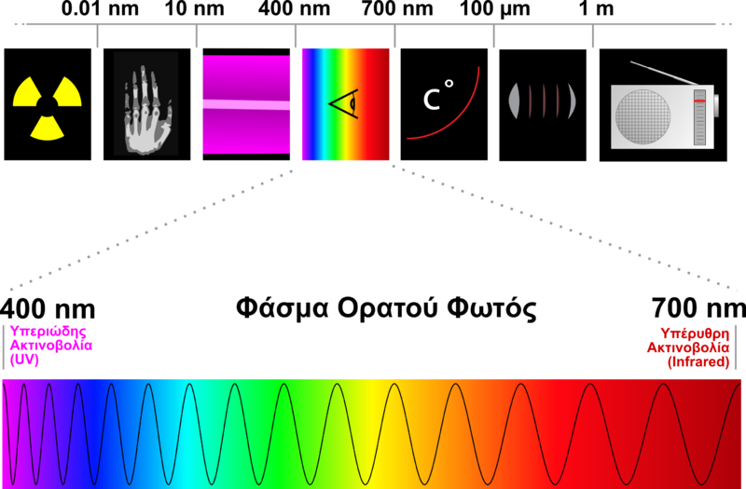
Φως και ορατό φάσμα (2 από 3)
Στην εικόνα παρουσιάζεται το φάσμα της ηλεκτρομαγνητικής ακτινοβολίας και το μέρος του φάσματος που είναι αντιληπτό από τον άνθρωπο δηλαδή το ορατό φάσμα.
“Spectre visible light el”, από Ggia διαθέσιμο με άδεια CC BY-SA 2.5
Το φάσμα της ηλεκτρομαγνητικής ακτινοβολίας (επάνω μέρος) και το ορατό φάσμα, σε προβολή, στο κάτω μέρος της εικόνας.

Slide 4
Φως και ορατό φάσμα (3 από 3)
Το ορατό φάσμα της ηλεκτρομαγνητικής ακτινοβολίας βρίσκεται στην περιοχή ανάμεσα στα 380 και στα 780 νανόμετρα (nm) περίπου (ένα nm (νανόμετρο) ισούται με ένα εκατομμυριοστό του μέτρου).
Όπως φαίνεται στην προηγούμενη εικόνα, το ορατό φάσμα αναλύεται στα χρώματα που το συνθέτουν και μεταβαίνουν με σχετικά διακριτά πεδία από την υπεριώδη ακτινοβολία προς στην ιώδη, στην μπλε, κυανή, πράσινη, κίτρινη και κόκκινη περιοχή για να ακολουθήσει κατόπιν η υπέρυθρη ακτινοβολία. Ουσιαστικά, το φως μιας φωτεινής πηγής λευκού φωτός αναλύεται στα χρώματα της ίριδας όπως φαίνονται από την ανάλυση του λευκού φωτός με τη χρήση ενός πρίσματος.

Slide 5
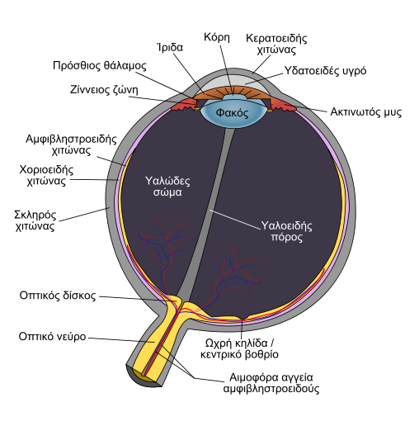
Ο ανθρώπινος οφθαλμός και η διαδικασία της όρασης
Ο ανθρώπινος οφθαλμός είναι το όργανο της αίσθησης της όρασης. Με τους οφθαλμούς, το ανθρώπινο μάτι, γίνεται αντιληπτό το περιβάλλον στο οποίο ζούμε και κινούμαστε μέσω μιας από τις αισθήσεις του ανθρώπου : της όρασης. Στην εικόνα απεικονίζεται σχηματικά ο ανθρώπινος οφθαλμός με τα επιμέρους στοιχεία - μέρη που τον αποτελούν.
“Schematic diagram of the human eye el”, από Badseed διαθέσιμο ως κοινό κτήμα

Slide 6
Η πρόσληψη του χρώματος από τον άνθρωπο (1 από 5)
H πρόσληψη ενός χρώματος δημιουργείται από την ύπαρξη του φωτός, το οποίο φθάνει στον αμφιβληστροειδή χιτώνα του ανθρώπινου οφθαλμού όπου σχηματίζεται μία εικόνα ή ένα είδωλο του αντικειμένου το οποίο παρατηρούμε.
H πρόσληψη του χρώματος πραγματοποιείται από 125 εκατομμύρια περίπου φωτοευαίσθητους δείκτες – τα κωνία.

Slide 7
Η πρόσληψη του χρώματος από τον άνθρωπο (2 από 5)
Τα κωνία (cones) είναι εκείνοι οι αισθητήρες οι οποίοι είναι υπεύθυνοι για την έγχρωμη όραση, ενώ τα ραβδία (rods), είναι οι αισθητήρες που επιτρέπουν την όραση στο σκοτάδι, δηλαδή σε συνθήκες απουσίας ή ελλιπούς φωτός / φωτισμού. Τα κωνία διεγείρονται από το φως που προσπίπτει στον οφθαλμό και ανάλογα με την ένταση της ακτινοβολίας / του φωτός που φθάνει σε αυτά, διαμορφώνουν την χρωματική πληροφορία στο σύνολο ή το μέρος του ορατού φάσματος. Κατόπιν, η χρωματική πληροφορία μετασχηματίζεται σε ηλεκτρικά σήματα και μέσω του οπτικού νεύρου μεταφέρεται στον τελικό παραλήπτη του συστήματος όρασης του ανθρώπου, δηλαδή στο οπτικό κέντρο του εγκεφάλου. Εκεί πλέον προσδιορίζεται και κατατάσσεται το χρώμα το οποίο έχει το αντικείμενο το οποίο παρατηρούμε.

Slide 8
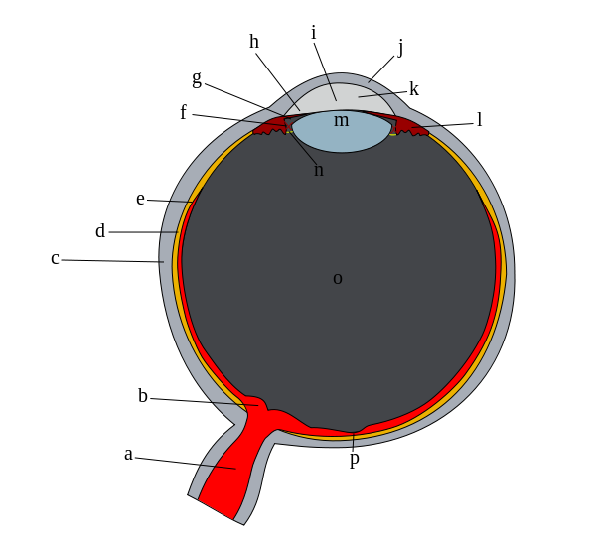
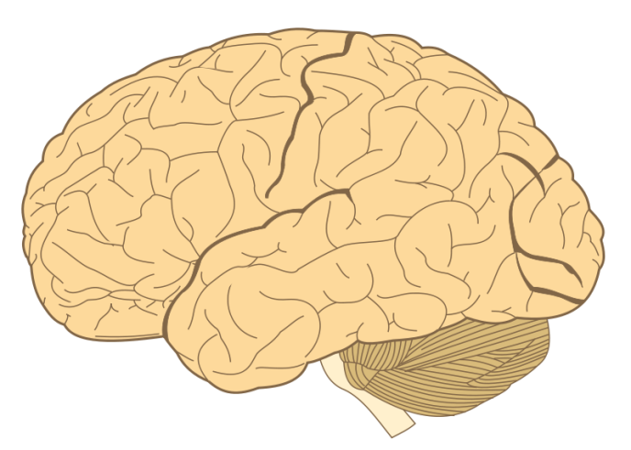
Η πρόσληψη του χρώματος από τον άνθρωπο (3 από 5)
Χρωματικό ερέθισμα
Φωτεινή πηγή
Ακτινοβολία
Οπτικό νεύρο
Αντίληψη του χρώματος
H διαδικασία της όρασης – Η πρόσληψη , η αντίληψη και ο προσδιορισμός της χρωματικής πληροφορίας από τον άνθρωπο.
Human-brain από Hguiney, διαθέσιμο με άδεια CC BY-SA 3.0 / Schematic diagram of the human eye από Erin Silversmith , διαθέσιμο με άδεια CC BY-SA 3.0

Slide 9
Η πρόσληψη του χρώματος από τον άνθρωπο (4 από 5)
Όπως προκύπτει από την προηγούμενη εικόνα, παρατηρείται η μεταβολή της διαδικασίας της όρασης από το πεδίο της φυσικής (φωτεινή πηγή, ακτινοβολία μετατροπές μέσω των φυσικών φαινομένων όπως για παράδειγμα ανάκλαση, διάθλαση, σκέδαση κλπ.), στο πεδίο της φυσιολογίας του ανθρώπινου οφθαλμού (με τις διεργασίες που λαμβάνουν χώρα κατά την διαδικασία της όρασης) και τέλος στο πεδίο της ψυχολογίας όπου δηλαδή προσδιορίζεται το χρώμα από τον άνθρωπο, δίνοντας την πρώτη βασική απάντηση στο ερώτημα : Τι χρώμα είναι αυτό;
Η πορεία της αντίληψης του χρώματος – της χρωματικής πληροφορίας από την φωτεινή πηγή μπορεί να απεικονιστεί στον πίνακα που ακολουθεί.

Slide 10
Η πρόσληψη του χρώματος από τον άνθρωπο (5 από 5)
Ταξινόμηση των διαδικασιών της όρασης σε φυσικές, φυσιολογικές και ψυχολογικές διεργασίες
Φωτεινή πηγή
Ακτινοβολία που εκπέμπεται από τη φωτεινή πηγή
Αντικείμενο
Ανακλώμενη ακτινοβολία
Οφθαλμός – Κωνία - Πρόσληψη της ακτινοβολίας
Οπτικό νεύρο - Μεταφορά της χρωματικής πληροφορίας
Εγκέφαλος - Αντίληψη της χρωματικής πληροφορίας
Εγκέφαλος - Άνθρωπος – Δημιουργία του χρωματικού αισθήματος
Άνθρωπος – Κατάταξη και προσδιορισμός του χρώματος

Slide 11
Η αντίληψη του χρώματος από τον άνθρωπο (1 από 6)
Το χρώμα ενός αντικειμένου που αντιλαμβάνεται ο ανθρώπινος οφθαλμός εξαρτάται από την ένταση της φασματικής ακτινοβολίας που απορροφάται από τους φωτοϋποδοχείς της όρασης και από μια σειρά νεύρο-φυσιολογικών αντιδράσεων στον ανθρώπινο οφθαλμό και στον εγκέφαλο. Οι φωτοϋποδοχείς της όρασης είναι κύτταρα στον αμφιβληστροειδή χιτώνα του ανθρώπινου οφθαλμού και διακρίνονται σε δύο τύπους: τα κωνία και τα ραβδία. Τα ραβδία βρίσκονται περιμετρικά του χιτώνα και είναι περίπου 120 εκατομμύρια. Ορίζουν την ένταση του φωτός και είναι υπεύθυνα για την όραση σε χαμηλό φωτισμό. Τα κωνία είναι λιγότερα, περίπου 6 με 7 εκατομμύρια, και είναι υπεύθυνα για την αντίληψη των χρωμάτων. Το φως εισέρχεται στον οφθαλμό με τη μορφή ακτινοβολιών διαφορετικού μήκους κύματος φθάνει στον αμφιβληστροειδή χιτώνα στο πίσω μέρος του οφθαλμού και απορροφάται από τα κωνία.

Slide 12
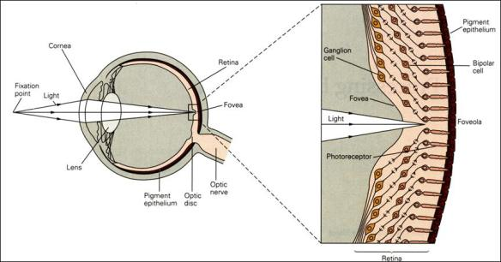
Η αντίληψη του χρώματος από τον άνθρωπο (2 από 6)
Στην εικόνα παρουσιάζεται μία σχηματική απεικόνιση του ανθρώπινου οφθαλμού με την θέση των φωτοϋποδοχεων, δηλαδή των κωνίων (που είναι υπεύθυνα για την έγχρωμη όραση) και των ραβδίων που επιτρέπουν την όραση στο σκοτάδι.
dundeemedstudentnotes.wordpress.com

Slide 13
Η αντίληψη του χρώματος από τον άνθρωπο (3 από 6)
Ο ανθρώπινος οφθαλμός διαθέτει τρεις τύπους κωνίων, οι οποίοι αντιστοιχούν σε διαφορετικά μήκη κύματος : κωνία μεγάλου (Large), μεσαίου (Medium) και μικρού (Small) μήκους κύματος ή κωνία που ευαισθητοποιούνται από την ακτινοβολία που έχει μεγαλύτερη ένταση στην κόκκινη (Red) πράσινη (Green) και μπλε (Blue) περιοχή του ορατού φάσματος της ηλεκτρομαγνητικής ακτινοβολίας (RGB).
Τα S κωνία που παρουσιάζουν μέγιστη ευαισθησία σε μήκος κύματος 445 nm και συνεπώς είναι ευαίσθητα στην μπλε ακτινοβολία.
Τα Μ κωνία που παρουσιάζουν μέγιστη ευαισθησία σε μήκος κύματος περίπου 540 nm στην πράσινη ακτινοβολία.
Τα L κωνία που παρουσιάζουν μέγιστη ευαισθησία σε μήκος κύματος περίπου 577 nm και συνεπώς είναι ευαίσθητα στην κόκκινη ακτινοβολία.

Slide 14
Η αντίληψη του χρώματος από τον άνθρωπο (4 από 6)
Η φασματική ευαισθησία των τριών κατηγοριών των κωνίων στην κόκκινη, πράσινη και μπλέ περιοχή του ορατού φάσματος.
100%
S Cone
M Cone
L Cone
Rod
80%
60%
Normalised Response
40%
20%
0%
375
425
475
525
575
625
675
Wavelength (nm)

Slide 15
Η αντίληψη του χρώματος από τον άνθρωπο (5 από 6)
Κάθε κωνίο, αφού διεγερθεί από το φως, απορροφά το ποσοστό της ακτινοβολίας που του αντιστοιχεί, σύμφωνα με την ευαισθησία σε μία από τις τρεις χρωματικές περιοχές. Κατόπιν στέλνει ένα σήμα μέσω του οπτικού νεύρου το οποίο δηλώνει τη συνολική ποσότητα της ενέργειας του φωτός που διεγείρει το κωνίο. Το σήμα αποκωδικοποιείται στο οπτικό κέντρο του εγκεφάλου και δημιουργείται έτσι η χρωματική αίσθηση.

Slide 16
Η αντίληψη του χρώματος από τον άνθρωπο (6 από 6)
Η ύπαρξη των κωνίων ευαίσθητων στα τρία διαφορετικά μήκη κύματος παρουσιάστηκε για πρώτη φορά το 1956 από τον Gunnar Svaetichin. Το 1983 επικυρώθηκε τελικά σε ένα πείραμα από τους Dartnall, Bowmaker, και Mollon, με την “μικροφασματοφωτοπική” – microspectrophotopic” ανάγνωση μεμονωμένων κωνίων.

Slide 17
Τέλος Ενότητας

Slide 18
Σημειώματα

Slide 19
Σημείωμα Αναφοράς
Copyright Τεχνολογικό Εκπαιδευτικό Ίδρυμα Αθήνας, Αναστάσιος Ε. Πολίτης 2014. Αναστάσιος Ε. Πολίτης. «Χρώμα Γραφικών Τεχνών. Ενότητα 3: Φως, ορατό φάσμα, οφθαλμός και όραση». Έκδοση: 1.0. Αθήνα 2014. Διαθέσιμο από τη δικτυακή διεύθυνση: ocp.teiath.gr.

Slide 20
Σημείωμα Αδειοδότησης
Το παρόν υλικό διατίθεται με τους όρους της άδειας χρήσης Creative Commons Αναφορά, Μη Εμπορική Χρήση Παρόμοια Διανομή 4.0 [1] ή μεταγενέστερη, Διεθνής Έκδοση. Εξαιρούνται τα αυτοτελή έργα τρίτων π.χ. φωτογραφίες, διαγράμματα κ.λ.π., τα οποία εμπεριέχονται σε αυτό. Οι όροι χρήσης των έργων τρίτων επεξηγούνται στη διαφάνεια «Επεξήγηση όρων χρήσης έργων τρίτων».
Τα έργα για τα οποία έχει ζητηθεί άδεια αναφέρονται στο «Σημείωμα Χρήσης Έργων Τρίτων».
[1] http://creativecommons.org/licenses/by-nc-sa/4.0/
Ως Μη Εμπορική ορίζεται η χρήση:
που δεν περιλαμβάνει άμεσο ή έμμεσο οικονομικό όφελος από την χρήση του έργου, για το διανομέα του έργου και αδειοδόχο
που δεν περιλαμβάνει οικονομική συναλλαγή ως προϋπόθεση για τη χρήση ή πρόσβαση στο έργο
που δεν προσπορίζει στο διανομέα του έργου και αδειοδόχο έμμεσο οικονομικό όφελος (π.χ. διαφημίσεις) από την προβολή του έργου σε διαδικτυακό τόπο
Ο δικαιούχος μπορεί να παρέχει στον αδειοδόχο ξεχωριστή άδεια να χρησιμοποιεί το έργο για εμπορική χρήση, εφόσον αυτό του ζητηθεί.

Slide 21
Επεξήγηση όρων χρήσης έργων τρίτων
©
Δεν επιτρέπεται η επαναχρησιμοποίηση του έργου, παρά μόνο εάν ζητηθεί εκ νέου άδεια από το δημιουργό.
διαθέσιμο με άδεια CC-BY
Επιτρέπεται η επαναχρησιμοποίηση του έργου και η δημιουργία παραγώγων αυτού με απλή αναφορά του δημιουργού.
διαθέσιμο με άδεια CC-BY-SA
Επιτρέπεται η επαναχρησιμοποίηση του έργου με αναφορά του δημιουργού, και διάθεση του έργου ή του παράγωγου αυτού με την ίδια άδεια.
διαθέσιμο με άδεια CC-BY-ND
Επιτρέπεται η επαναχρησιμοποίηση του έργου με αναφορά του δημιουργού.
Δεν επιτρέπεται η δημιουργία παραγώγων του έργου.
διαθέσιμο με άδεια CC-BY-NC
Επιτρέπεται η επαναχρησιμοποίηση του έργου με αναφορά του δημιουργού.
Δεν επιτρέπεται η εμπορική χρήση του έργου.
διαθέσιμο με άδεια CC-BY-NC-SA
Επιτρέπεται η επαναχρησιμοποίηση του έργου με αναφορά του δημιουργού
και διάθεση του έργου ή του παράγωγου αυτού με την ίδια άδεια.
Δεν επιτρέπεται η εμπορική χρήση του έργου.
διαθέσιμο με άδεια CC-BY-NC-ND
Επιτρέπεται η επαναχρησιμοποίηση του έργου με αναφορά του δημιουργού.
Δεν επιτρέπεται η εμπορική χρήση του έργου και η δημιουργία παραγώγων του.
διαθέσιμο με άδεια
CC0 Public Domain
Επιτρέπεται η επαναχρησιμοποίηση του έργου, η δημιουργία παραγώγων αυτού και η εμπορική του χρήση, χωρίς αναφορά του δημιουργού.
διαθέσιμο ως κοινό κτήμα
Επιτρέπεται η επαναχρησιμοποίηση του έργου, η δημιουργία παραγώγων αυτού και η εμπορική του χρήση, χωρίς αναφορά του δημιουργού.
χωρίς σήμανση
Συνήθως δεν επιτρέπεται η επαναχρησιμοποίηση του έργου.

Slide 22
Διατήρηση Σημειωμάτων
Οποιαδήποτε αναπαραγωγή ή διασκευή του υλικού θα πρέπει να συμπεριλαμβάνει:
το Σημείωμα Αναφοράς
το Σημείωμα Αδειοδότησης
τη δήλωση Διατήρησης Σημειωμάτων
το Σημείωμα Χρήσης Έργων Τρίτων (εφόσον υπάρχει)
μαζί με τους συνοδευόμενους υπερσυνδέσμους.

Slide 23
Χρηματοδότηση
Το παρόν εκπαιδευτικό υλικό έχει αναπτυχθεί στo πλαίσιo του εκπαιδευτικού έργου του διδάσκοντα.
Το έργο «Ανοικτά Ακαδημαϊκά Μαθήματα στο ΤΕΙ Αθήνας» έχει χρηματοδοτήσει μόνο την αναδιαμόρφωση του εκπαιδευτικού υλικού.
Το έργο υλοποιείται στο πλαίσιο του Επιχειρησιακού Προγράμματος «Εκπαίδευση και Δια Βίου Μάθηση» και συγχρηματοδοτείται από την Ευρωπαϊκή Ένωση (Ευρωπαϊκό Κοινωνικό Ταμείο) και από εθνικούς πόρους.

